Slide 1
Информационные ресурсы ФНС России
Руководитель УФНС России по Новгородской области
А.Г. Веселов
2019 год

Slide 2
по муниципальным образованиям
Сервис для анализа информации
ain.nalog.ru
Аналитическое приложение
«Анализ имущественных налогов»
предназначено для проведения различного вида анализа информации об объектах имущества и их владельцах с использованием средств деловой графики и статистической обработки данных, а также для моделирования налоговой базы в зависимости от ставок и льгот с возможностью применения
различных видов вычетов.
Доступ к АП АИН осуществляется с использованием web-технологии
и не требует дополнительных финансовых затрат или установки дополнительного программного обеспечения.

Slide 3
Сервис для анализа информации по муниципальным образованиям
Аналитическое приложение «Анализ имущественных налогов»
Задачи:
Проведение анализа качества и полноты сведений о земельных участках и объектах недвижимости, расположенных на территории муниципальных образований, для принятия административных мер по их вовлечению в налоговый оборот;
Повышение эффективности управления и информационная поддержка принятия решений в области администрирования налогов на недвижимое имущество физических лиц и земельного налога юридических лиц;
Снижение трудоемкости подготовки и представления необходимых аналитических материалов, благодаря расширению функциональных возможностей Системы по отображению данных.
Предоставление информации по налогам и по количеству объектов недвижимого имущества ФЛ и земельному налогу ЮЛ с использованием графических диаграмм, отображающих значения налоговых показателей;
Проведение моделирования элементов налогообложения (налоговых ставок, налоговой базы, налоговых вычетов) для их установления в нормативных правовых актах органов местного самоуправления;
Создание и моделирование пользовательских льгот. Задача обеспечивает возможность создания и моделирования льгот для применения в процессе расчета имущественных налогов физических лиц и земельного налога юридических лиц
Проведение прогнозирования налоговых поступлений по земельному налогу юридических лиц и налогу на недвижимое имущество физических лиц, расчет
и моделирование сценариев с оценкой предполагаемых сумм поступления земельного налога физических и юридических лиц, налога на имущество физических лиц.

Slide 4
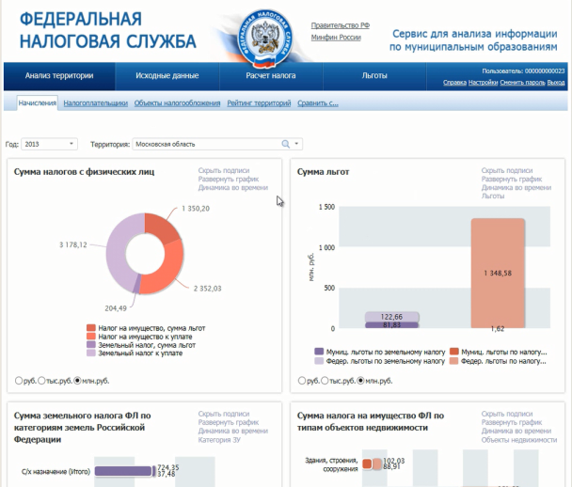
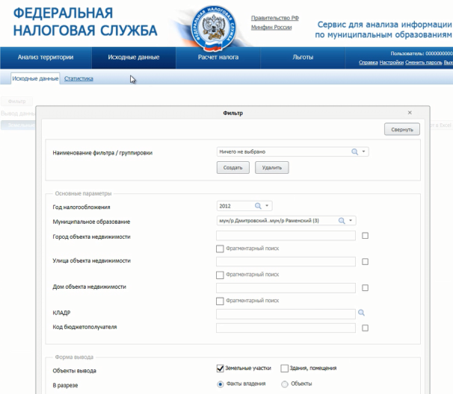
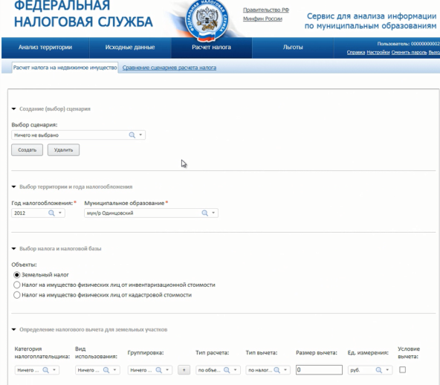
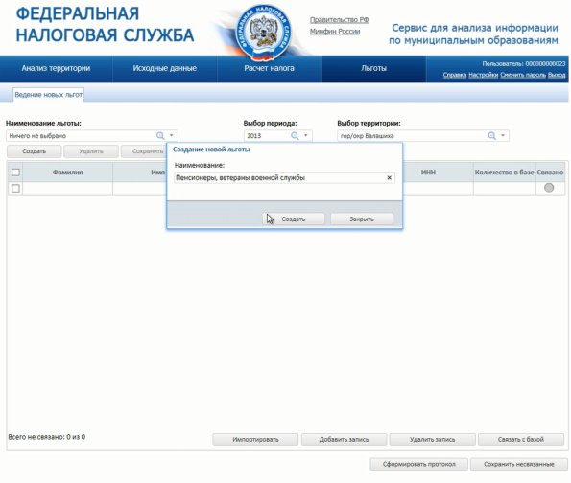
Сервис для анализа информации по муниципальным образованиям
Анализ территории:
Начисления
Налогоплательщики
Объекты налогообложения
Рейтинг территорий
Сравнить с …. (выбор года для сравнения)
Исходные данные:
Исходные данные
Статистика
Расчет налога:
Расчет налога
Сравнение сценариев расчета налога
Расчет налога:
ведение новых льгот

Slide 5
Электронные сервисы фнс россии
www.nalog.ru
https://www.nalog.ru/rn77/about_fts/el_usl/

Slide 6
Электронные сервисы фнс россии
www.nalog.ru
Предоставление сведений из ЕГРЮЛ/ЕГРИП
в электронном виде
Единый реестр субъектов малого и среднего предпринимательства
Интеграция и доступ к базам данных ЕГРЮЛ и ЕГРИП
Федеральная информационная адресная система
Государственный реестр аккредитованных филиалов, представительств иностранных юридических лиц (РАФП)
Проверь арбитражного управляющего
Открытые и общедоступные сведения ЕГРН
об иностранных организациях
Реестр дисквалифицированных лиц

Slide 7
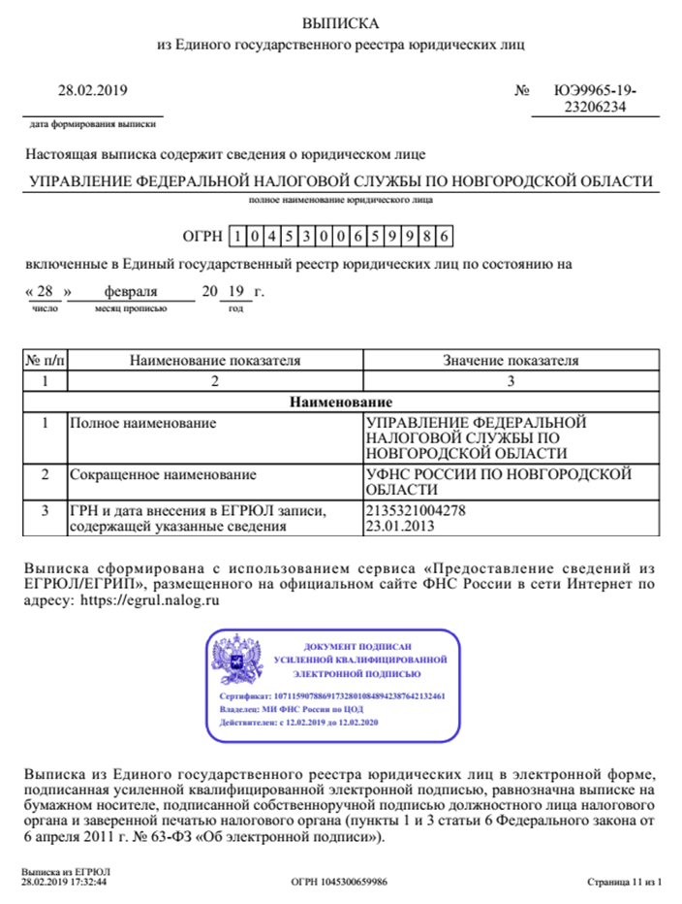
Электронные сервисы фнс россии
https://egrul.nalog.ru/about.html
Предоставление сведений из ЕГРЮЛ/ЕГРИП в электронном виде
СЕРВИС ПРЕДОСТАВЛЯЕТ ВОЗМОЖНОСТЬ ЗАИНТЕРЕСОВАННЫМ ЛИЦАМ БЕСПЛАТНО
ПОЛУЧИТЬ СВЕДЕНИЯ ИЗ ЕГРЮЛ/ЕГРИП
о конкретном юридическом лице/индивидуальном предпринимателе в виде выписки из соответствующего реестра/справки об отсутствии запрашиваемой информации в форме электронного документа, подписанного усиленной квалифицированной электронной подписью.
Для получения выписки/справки сертификат ключа электронной подписи (СКП) заявителя не требуется. Выписка/справка формируется в формате PDF, содержащем усиленную квалифицированную электронную подпись и ее визуализацию
(в том числе при распечатывании выписки/справки).
СВЕДЕНИЯ В СЕРВИСЕ
АКТУАЛИЗИРУЮТСЯ ЕЖЕДНЕВНО!

Slide 8
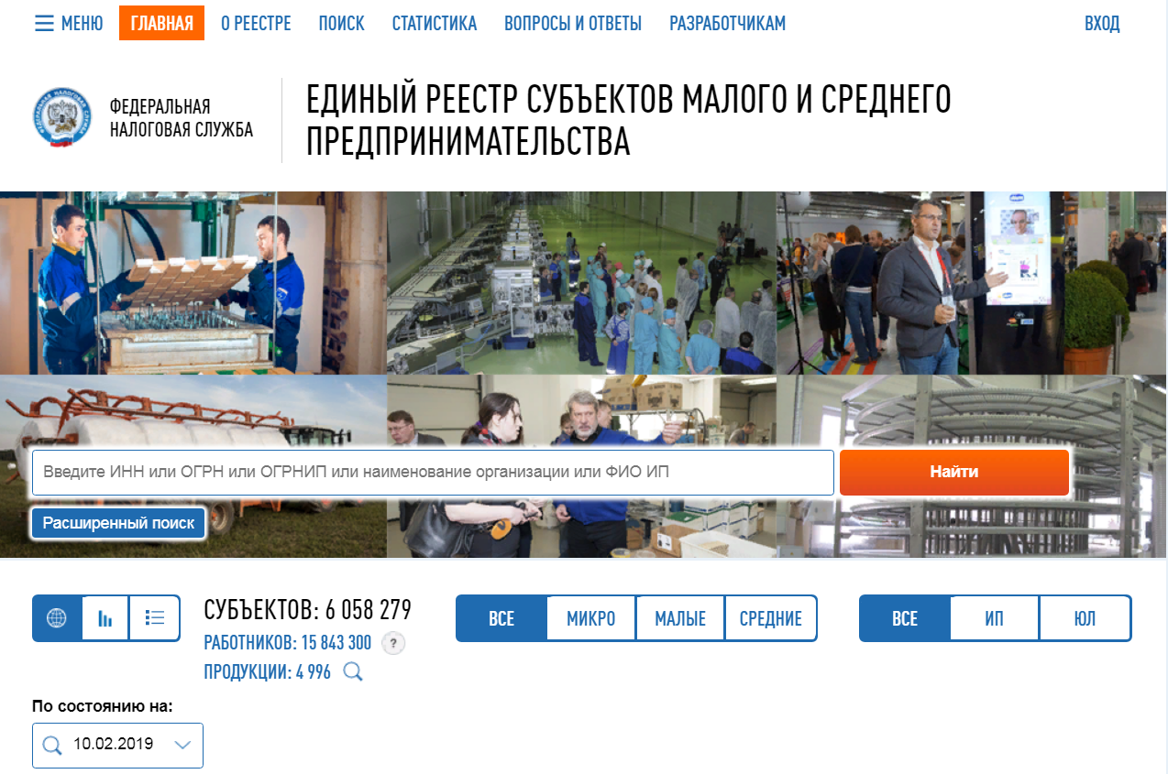
Электронные сервисы фнс россии
https://rmsp.nalog.ru/index.html
Единый реестр субъектов малого и среднего предпринимательства
Внесение и исключение сведений о ЮЛ,ИП осуществляются на основании:
Сведений, содержащихся в ЕГРЮЛ, ЕГРИП
Сведений о среднесписочной численности работников за предшествующий календарный год, сведений о доходе, полученном от осуществления предпринимательской деятельности за предшествующий календарный год, сведений, содержащихся в документах, связанных с применением специальных налоговых режимов в предшествующем календарном году;
Сведений, представленных лицами, определенными пунктом 2 статьи 6 Федерального закона от 29 декабря 2015 года № 408-ФЗ «О внесении изменений в отдельные законодательные акты Российской Федерации» (поставщики);
Реестр представляет данные о субъектах
малого и среднего предпринимательства
в открытом доступе.
Сведений, представленных юридическими лицами и индивидуальными предпринимателями, сведения о которых внесены в единый реестр субъектов малого и среднего предпринимательства (субъекты малого и среднего предпринимательства).
Ведение единого реестра субъектов малого
и среднего предпринимательства осуществляется Федеральной налоговой службой

Slide 9
Данные по формам статистической налоговой отчётности
www.nalog.ru
https://www.nalog.ru/rn77/related_activities/statistics_and_analytics/
Налогообложение в РФ
Статистика и аналитика

Slide 10
Электронные сервисы фнс россии
https://pb.nalog.ru/index.html
Прозрачный бизнес
Сервис «Прозрачный бизнес» позволяет получить комплексную информацию
о налогоплательщике – организации.
идентификационные реквизиты организаций;
сведения об основном виде деятельности
и уставном капитале организаций;
сведения об адресе организации и наличии информации о недостоверности указанного адреса;
• сведения о наличии недостоверных сведений об органах управления организаций и другие сведения.

Slide 11
Электронные сервисы фнс россии
https://www.nalog.ru/rn53/service/tax/
Справочная информация о ставках и льготах по имущественным налогам
Сервис позволяет получить информацию по вопросам применения налоговых ставок и льгот по налогу на имущество, транспортному и земельному налогам
Сервис позволяет получить информацию по вопросам применения налоговых ставок и льгот по налогу на имущество, транспортному и земельному налогам.
База данных сервиса содержит информацию:
о законе субъекта Российской Федерации, нормативном правовом акте органа местного самоуправления
о налоговых ставках
и льготах, установленных на региональном и местном уровнях
об установлении налога на соответствующей территории
о налоговых льготах, установленных федеральным законодательством
о документах, которые необходимо представить в налоговый орган
для подтверждения права на применение налоговой льготы

Slide 12
Электронные сервисы фнс россии
http://lkul.nalog.ru
Личный кабинет юридического лица
Получайте актуальную информацию
о задолженности по налогам перед бюджетом; о суммах начисленных и уплаченных налоговых платежей; о наличии переплат, невыясненных платежей, об исполненных налоговым органом решениях на зачет и на возврат излишне уплаченных (излишне взысканных) сумм, о принятых решениях об уточнении платежа, об урегулированной задолженности, о неисполненных налогоплательщиком требованиях на уплату налога и других обязательных платежей, о мерах принудительного взыскания задолженности.
Направляйте документы для государственной регистрации юридических лиц или внесения изменений в сведения, содержащиеся
в ЕГРЮЛ, в налоговый орган
для осуществления процедур государственной регистрации или внесения изменений в ЕГРЮЛ
Направляйте запрос
на получение справки об исполнении обязанности по уплате налогов, сборов, пеней, штрафов, процентов
Направляйте запросы и получать справку о состоянии расчетов по налогам, сборам, пеням, штрафам, процентам, акт совместной сверки расчетов по налогам, сборам, пеням, штрафам, процентам

Slide 13
Виды сведений, предоставляемых налоговыми органами по СМЭВ
Наименование государственной услуги ФНС России | Вид сведений ФНС России
1. Бесплатное информирование (в том числе в письменной форме) налогоплательщиков, плательщиков сборов и налоговых агентов о действующих налогах и сборах, законодательстве Российской Федерации о налогах и сборах и принятых в соответствии с ним нормативных правовых актах, порядке исчисления и уплаты налогов и сборов, правах и обязанностях налогоплательщиков, плательщиков сборов и налоговых агентов, полномочиях налоговых органов и их должностных лиц (в части приема запроса и выдачи справки об исполнении налогоплательщиком (плательщиком сборов, налоговым агентом) обязанности по уплате налогов, сборов, пеней, штрафов, процентов) | «Предоставление сведений о наличии (отсутствии) задолженно-- сти по уплате налогов, сборов, пеней, штрафов, процентов по запросам федеральных органов исполнительной власти»
2. Предоставление выписки из Единого государственного реестра налогоплательщиков (в части предоставления по запросам физических и юридических лиц выписок из указанного реестра, за исключением сведений, содержащих налоговую тайну) | «Предоставление сведений об ИНН физического лица на основании полных паспортных данных по запросу органов исполнительной власти» (единичный и групповой)
3. Предоставление сведений и документов, содержащихся в Едином государственном реестре юридических лиц и Едином государственном реестре индивидуальных предпринимателей (в части предоставления по запросам физических и юридических лиц выписок из указанных реестров, за исключением выписок, содержащих сведения ограниченного доступа) | «Выписки из ЕГРЮЛ по запросам органов государственной власти»; «Выписки из ЕГРИП по запросам органов государственной власти»
4. Предоставление заинтересованным лицам сведений, содержащихся в реестре дисквалифицированных лиц | «Предоставление сведений о дисквалифицированном лице из Реестра дисквалифицированных лиц»

Slide 14
Спасибо за внимание!

